Slide 1


FAKULTƏ:İTİF
QRUP:№ 605.21 <<KOMPÜTER ARXİTEKTURASI>> FƏNNİNDƏN
TƏQDİMAT
MÖVZU: ŞƏKİLLƏRİN TƏSVİRİ. SƏSİN TƏSVİRİ
MÜƏLLİM: NAGİYEV HƏSƏN
TƏLƏBƏ: NAMİQ MƏHƏMMƏDOV

Slide 2
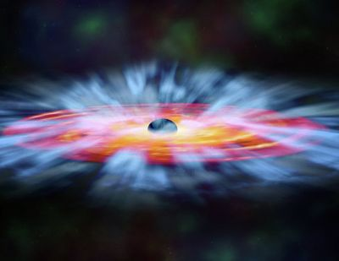
Şəkillərin təsviri
Müasir kompyuterlərdə mətnlərdən və ədədlərdən əlavə qrafiki, səsli və video informasiya saxlanılır. Bu cür informasiya multimediya adlanır.
Kompyuterdə təsvir üsullarından asılı olaraq bütün qrafiki obyektləri 2 qrupa bölmək olar: rastr (bitmap techniques) və vektor təsvirlər (vector techniques).
Rastr təsviri piksel (pixel) adlanan nöqtələr yığımından təşkil olunur. Yaddaşda ağ-qara rastr təsvirləri uzun bitlər ardıcıllığı ilə təşkil olunurlar.

Slide 3
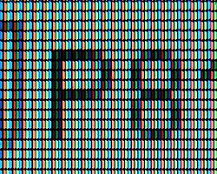
Pikselın ağ və ya qara olmağından asılı olaraq ardıcıllıqda hər bir bit 0 və ya 1 qiymətini ala bilir. Rənqli təsvirlər daha mürəkkəbdir, çünki hər bir pikselın təsviri üçün onun rəngini təyin edən bitlər ardıcıllığından istifadə olunur.
Kompyuterin müasir xarici qurğuları, məsələn, faks, videokamera, skaner təsvirləri
rastr formatına çevirir. Bu qurğular pikselın rəngini 3 əsas rəngin kombinasiyası kimi təsvir
edirlər:

Slide 4
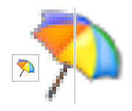
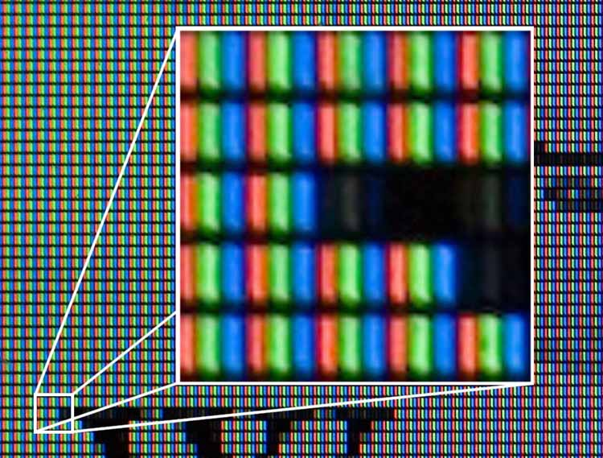
qırmızı, yaşıl və göy. Hər bir rəngin intensivliyini göstərmək məqsədilə 1 baytdan
istifadə olunur, yəni 1 pikselın saxlanılması üçün 3 baytdan istifadə olunur. Kompyuterin
monitorlarında da informasiya bu cür təsvir olunur. Monitorun ekranı milyardlarla
piksellərdən ibarətdir. Hər bir piksel 3 rəngin qarışıgıdır: qırmızı, yaşıl və göy.
Əgər hər hansı bir təsvir 1024 pikselı olan 1024 sətrdən təşkil olunursa və hər piksel
3 bayt yer tutursa, onda hesablayıb demək olar ki, rastr formatında bu təsvirin ölçüsü bir-
neçə meqabayt (1024*1024*3 bayt) təşkil edəcək.

Slide 5

Təsvirlərin həcmini müəyyən qədər azaltmaq məqsədilə kompyuterdə onların sıxılmış formatı istifadə olunur, məsələn, GIF, JPEG, JPG.
Rastr formatının bir çatışmayan cəhəti var: şəkilləri istənilən ölçüdə böyütmək olmur.
Şəkili böyütmək üçün yeganə bir yol var - o da piksellərin böyüdülməsidir. Piksellər böyüdükçə, şəkil öz dəqiqliyini itirir.
Digər vektor formatı bu qüsurdan azaddır. Vektor təsvirində şəkillər düz xətt və
qövslər vasitəsi ilə çəkilir.

Slide 6



Müasir printerlərdə və monitorlarda istifadə olunan müxtəlif şriftlər (fonts) vektor
formatında kodlaşdırılıb. Həmin şriftlərdə istifadə olunan simvolların ölçülərini dəyişəndə,
onların təsviri korlanmır. Bu cür şriftlər miqyaslanan şriftlər adlanır. Məsələn, TrueType
və PostScript şriftləri miqyaslanan şriftlərdir.

Slide 7
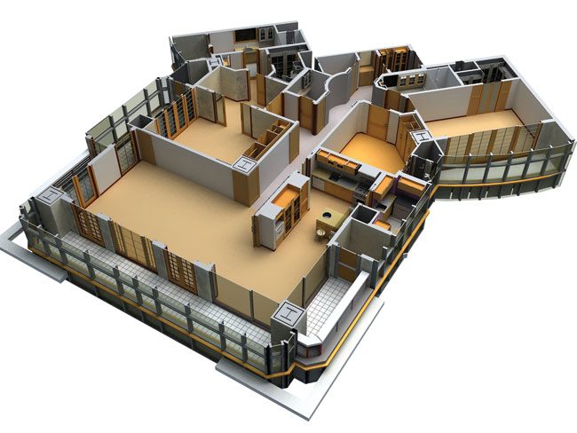

Vektor formatı avtomatik layihələndirmə sistemlərində istifadə olunur, məsələn,
AutoCAD, ArchiCAD. Vektor formatı 3 ölçülü obyektləri yaratmağa və onları monitorda idarə etməyə imkan verir. Lakin, rastr formatından fərqli olaraq, vektor formatı şəkillərin fotoqrafik keyfiyyətini təmin etmir. Məhz buna görə, müasir rəqəmli kameralarda rastr formatından istifadə olunur.
Rastr formatından istifadə edən proqramlara misal olaraq Adobe Photoshop, Paint,
Corel Photopaint proqramlarını, vektor formatından istifadə edən proqramlara misal olaraq CorelDRAW, Adobe Illustrator proqramlarını göstərmək olar.

Slide 8
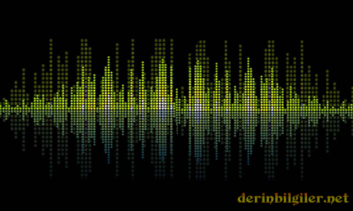
Səsin təsviri
Səsin yaddaşda saxlanılması üçün ən geniş yayılmış üsullardan biri səsin diskretləşdirilməsidir. Eyni məsafədə yerləşən zaman nöqtələrində səs siqnalının
amplitudu ölçülür və qeyd olunur.

Slide 9
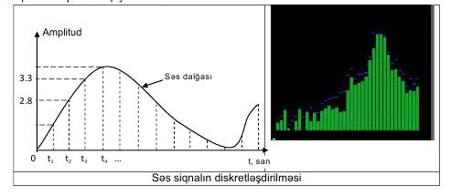
Məsələn, {0; 1.0; 2.0; 2.8; 3.3; …} ardıcıllığı səs dalğasını təsvir edir. Səsin amplitudu
əvvəlcə artır, sonra azalır, sonra isə yenə artır.
Diskretləşdirmə addımı 8000 nöqtə/san təşkil edən kodlaşdırma üsulu uzaq məsafəli
telefon rabitəsində, məsələn, peyk rabitə kanallarından istifadə etməklə qitələr arasında istifadə olunur. Rabitə kanalının bir tərəfində səs kodlaşdırılır, yəni hər bir saniyədə siqnalın 8000 nöqtəsi qeydə alınır. Bu qiymətlər rabitə kanalı vasitəsi ilə ötürülür və kanalın digər tərəfində qəbul olunmuş ardıcıllıqdan səs siqnalı bərpa olunur.

Slide 10
Elə düşünmək olar ki, bu diskretləşdirmə tezliyi (8000 nöqtə/san) böyük tezlikdir, lakin
musiqinin dəqiq səslənməsi üçün bu tezlik kifayət deyil. Musiqinin keyfiyyətli səslənməsi
üçün müasir musiqi kompakt-disklərində 44100 nöqtə/san diskretləşdirmə tezliyindən
istifadə olunur. Amplitudun hər bir qiyməti üçün 16 bit (2 bayt) yaddaşdan istifadə olunur
(stereo yazılar üçün 32 bit). Buna görə də, musiqinin 1 saniyəsini yaddaşda saxlamaq üçün milyondan artıq bitdən istifadə olunur.

Slide 11
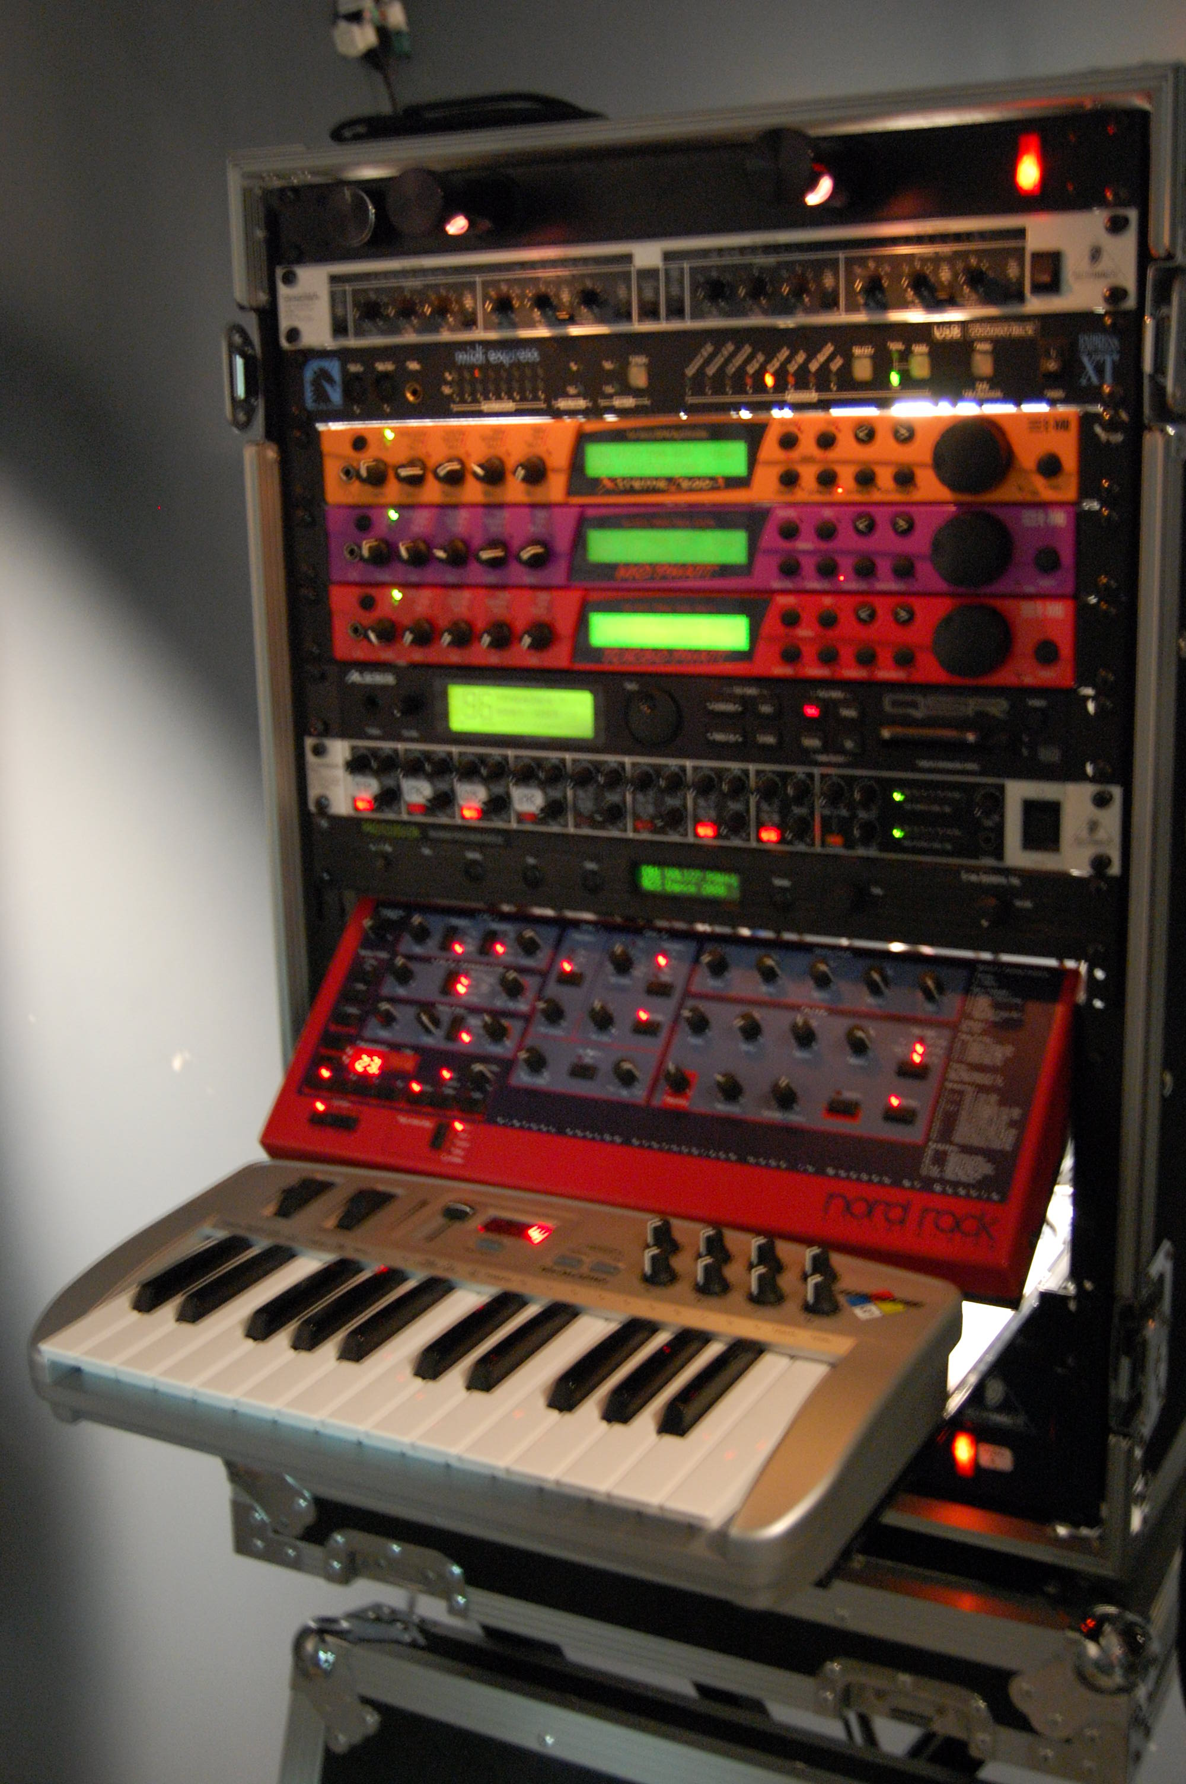
Musiqi sintezatorlarında, kompyuter oyunlarında və Web səhifələrində səslənən səs
siqnalları üçün daha qənaətli MIDI (Musical Instrument Digital Interface - musiqi alətlərinin
rəqəmli interfeysi) kodlaşdırma sistemi istifadə olunur.
MIDI standartına görə səs siqnalı diskretləşdirilmir və onun yaddaşda saxlanılması
üçün o qədər yer tələb olunmur, çünki bu standarta uyğun olaraq yaddaşda başqa növ
informasiya saxlanılır, yəni:
Ø hansı alət çalınmalıdır;
Ø hansı not səsləndirilməlidir;
Ø səsləndirilən notun uzunluğu nə qədərdir.

Slide 12
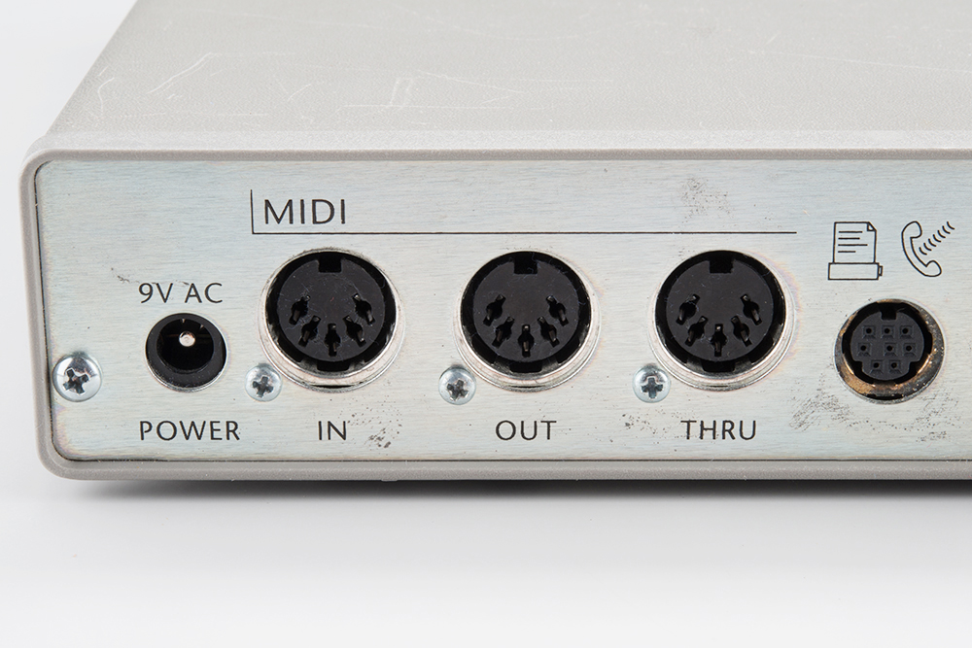

Bu o deməkdir ki, MIDI formatında 2 saniyə ərzində «re» notunu səsləndirən musiqi
aləti üçün 3 bayt yaddaşdan, həmin siqnalın diskretləşdirilməsi üçün isə - 2 milyondan çox baytdan istifadə olunacaq.
MIDI formatı not yazılışına bənzəyir.

Slide 13
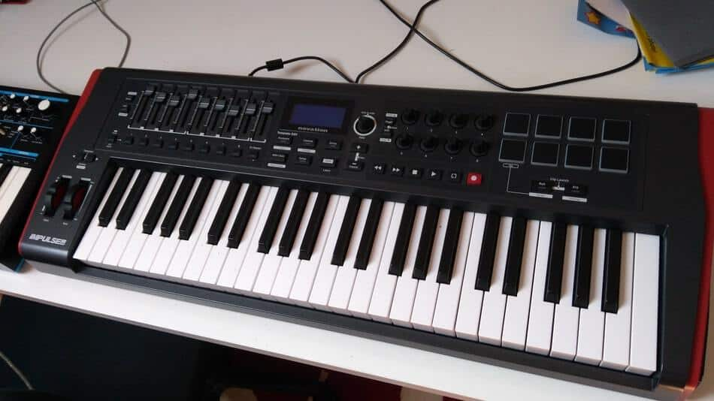
Onun çatışmamazlığı ondan ibarətdir ki,
müxtəlif musiqi sintezatorlarının ifasında eyni musiqi fərqli səslənir.
MP3 standartında yazılmış musiqilər yaddaşda daha çox yer tuturlar (yaddaşda
amplitudlar saxlanılır). Lakin burada sıxılma üsullarından istifadə olunur ki, bu da yaddaşın
istifadəsini daha qənaətli edir. MP3 formatında yazılmış musiqilər daha təbii səslənirlər.

Slide 14


